Slide 1
ART Oborová brána umění a architektura
České oborové brány - současný stav a výhled

Slide 2
Co je ART?
Informační portál zaměřený na oblast výtvarného a užitého umění a architektury
Společný projekt 9 knihoven v ČR
Spolupráce funguje na základě smlouvy

Slide 3
Jak to bylo?
Vznik v roce 2004 - projekt Virtuální umělecká knihovna
Původně spolupráce 4 knihoven
Dnes 9 knihoven + zájem dalších
2012 - kompletní redesign webu
2013/2014 – implementace anglické a německé verze

Slide 5
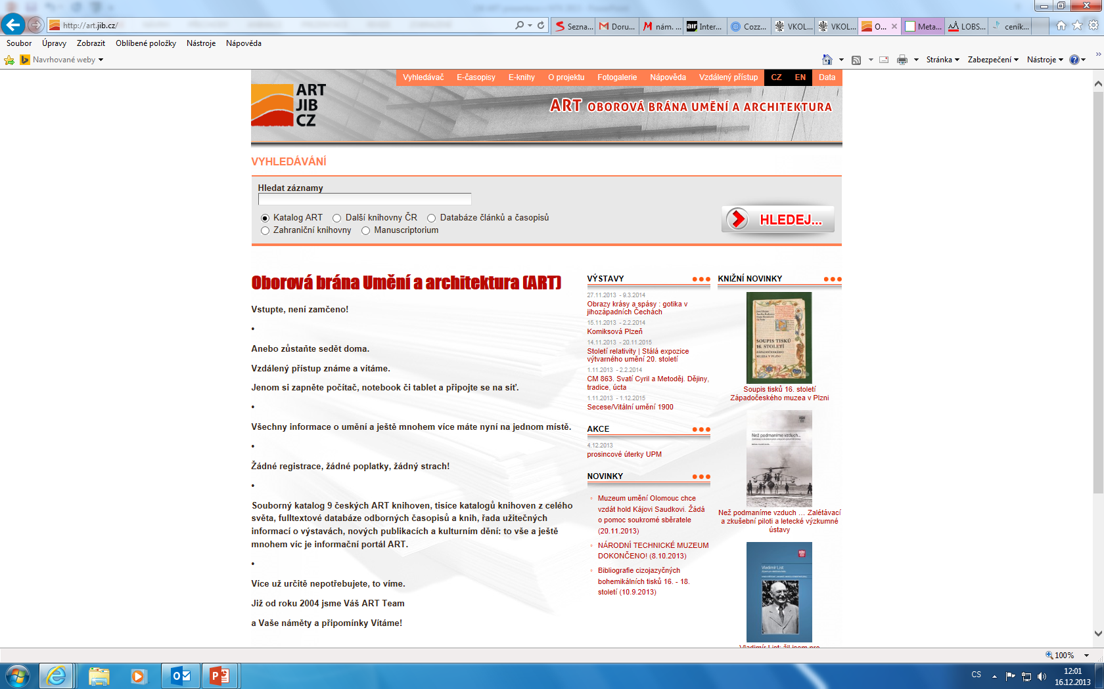

Slide 6
Co a pro koho?
pro odbornou veřejnost, badatele, zaměstnance muzeí a galerií, studenty, knihovníky
vyhledávač MetaLib - společný katalog ART, databáze časopisů a článků, zahraniční knihovny, další knihovny v ČR, Manuscriptorium
Předvybrané sady zdrojů
Služba SFX – informace o dokumentech, seznam E-knih, seznam E-časopisů
Možnost vytvoření vlastní e-schránky
„Můj prostor“

Slide 7
Něco navíc?
Vzdálený přístup – EZ-PROXY
Knižní novinky
Výstavy
Akce
Novinky
RSS, propojení kalendáře
E-čtečky

Slide 8
Pár čísel nakonec
Od roku 2011 - 35 966 uživatelů a 91 852 zobrazení stránek
Více než 1/3 vracejících se uživatelů
Nejvíce uživatelů z ČR, dále Slovensko, Německo, USA
Nejoblíbenější ve věkové skupině 25-34 let
Nejvíce přístupu z počítačů, z mobilu 1%

Slide 9

Děkujeme za pozornost!
Mgr. Hana Bartošová
Muzeum umění Olomouc
bartosova@olmuart.cz
Mgr. Lucie Chrá;stová
Národní technické muzeum
lucie.chrastova@ntm.cz

